Slide 1

সবাইকে শুভেচ্ছা

Slide 2

পরিচিতি
সুমন আহমদ
সহকারি শিক্ষক
পাইকপাড়া আজগর আহম্মদ দাখিল মাদ্রাসা
চুনারুঘাট, হবিগঞ্জ
E-mail: sumonmahmud444974@gmail.com

Slide 3

পাঠ পরিচিতি
  শ্রেণিঃ অষ্টম
  বিষয়ঃ তথ্য ও যোগাযোগ প্রযুক্তি
  অধ্যায়ঃ দ্বিতীয়
  সময়ঃ ৪৫ মিনিট
  তারিখঃ ২৬/১১/২০২০ খ্রিঃ

Slide 4

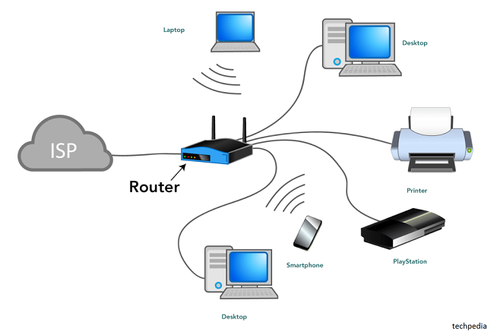
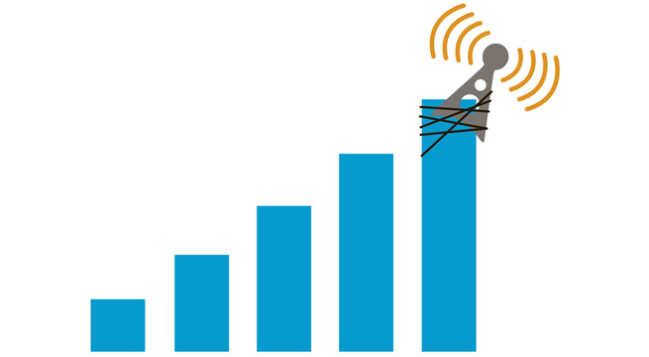
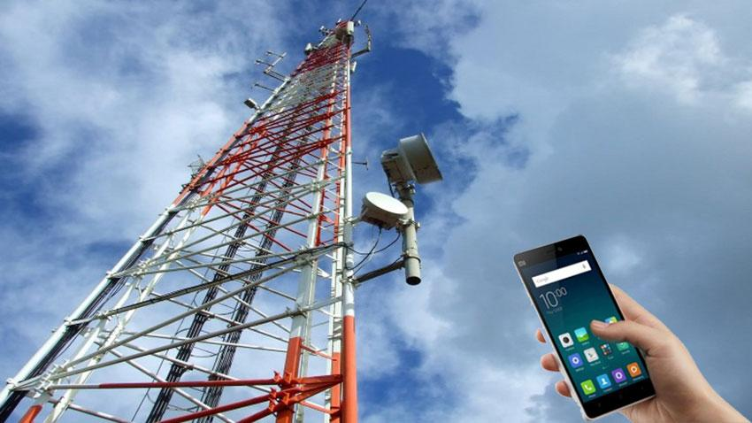
নিচের ছবি গুলো ভালো ভাবে লক্ষ্য কর
ছবি গুলো দ্বারা তোমরা কি বুঝতে পেরেছো?

Slide 5
আজকের পাঠ
নেটওয়ার্কের ধারণা

Slide 6
শিখনফল
১
নেটওয়ার্ক সংশ্লিষ্ট যন্ত্রপাতির কার্যাবলি ব্যাখ্যা করতে পারবে;
2
১৫.১.১
নেটওয়ার্ক সংশ্লিষ্ট যন্ত্রপাতির নাম ও বর্ণনা দিতে পারবে;
3
নেটওয়ার্ক কী এবং তার গুরুত্ব বলতে পারবে।
১৫.১.২

Slide 7

নেটওয়ার্ক
দুইটা কিংবা তার বেশি কম্পিউটারকে যোগাযোগের কোন মাধ্যম দিয়ে সুইচ নামক যন্ত্র দিয়ে এক সাথে জুড়ে দিলে যদি তারা নিজেদের মধ্যে তথ্য কিংবা উপাত্ত দেওয়া-নেওয়া করতে পারে-তাহলেই আমরা সেটাকে কম্পিউটার নেটওয়ার্ক বলতে পারি।

Slide 8
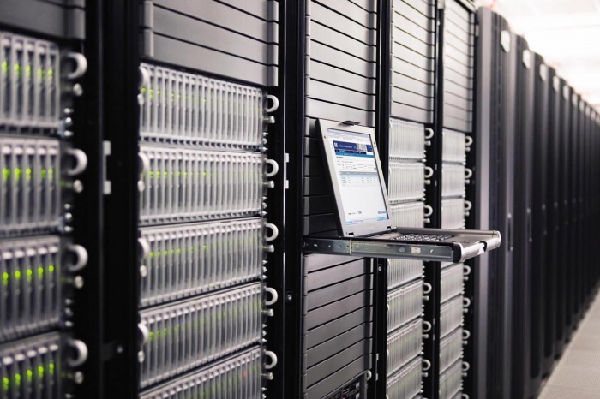
নেটওয়ার্ক সংশ্লিষ্ট কিছু যন্ত্রপাতি আছে যেগুলো দিয়ে কম্পিউটার নেটওয়ার্ক গড়ে ওঠে
যেমনঃ-
সার্ভার
সার্ভার হল একটি শক্তিশালী কম্পিউটার যা নেটওয়ার্কে অন্তভূক্ত অন্যান্য কম্পিউটারগুলোকে সেবা প্রদান করে থাকে।

Slide 9

ক্লায়েন্ট
যেসব কম্পিউটার সার্ভার থেকে কোন ধরনের তথ্য নেয় তাকে ক্লায়েন্ট বলে।

Slide 10
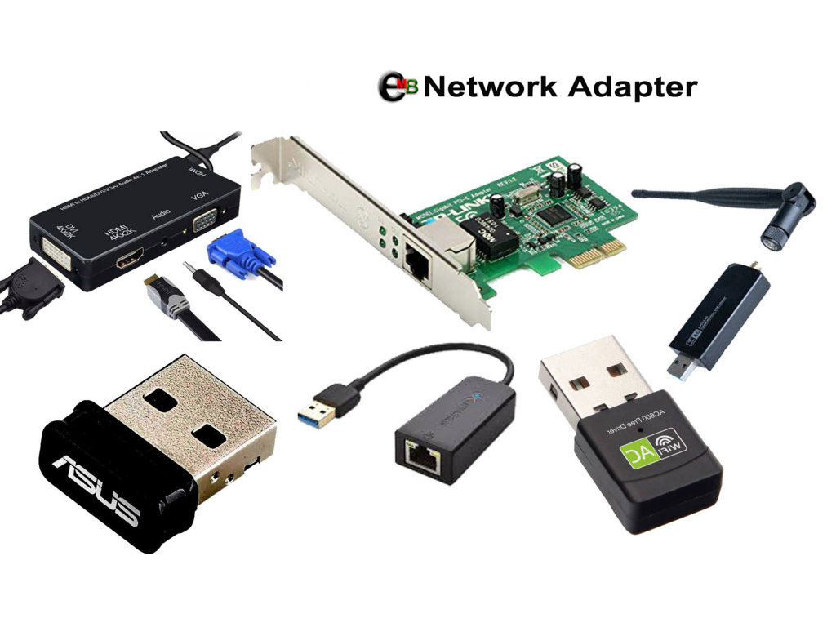
নেটওয়ার্ক এডাপ্টরঃ
মিডিয়া থেকে তথ্য কম্পিউটারে দেয়া আবার কম্পিউটার থেকে তথ্য নিয়ে নেটওয়ার্কে ছেড়ে দিতে এডাপ্টার ব্যবহার করা হয়।

Slide 11
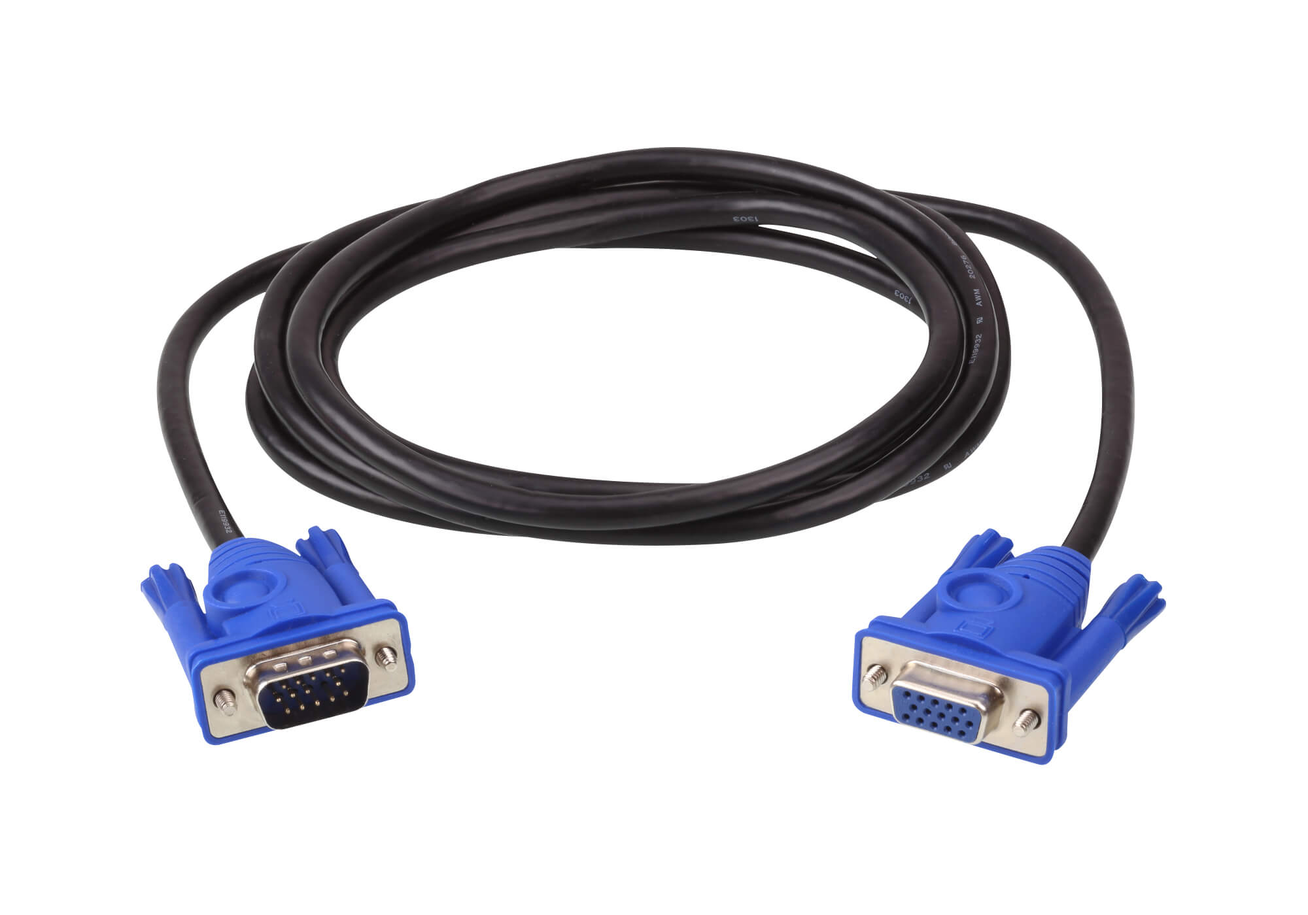

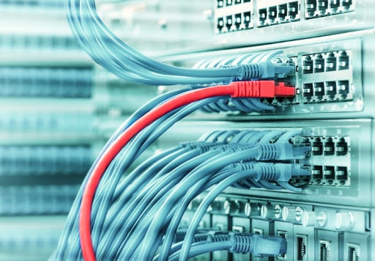
মিডিয়া
যে সকল মাধ্যম দ্বারা কম্পিউটারগুলোকে নেটওয়ার্কের সাথে যুক্ত করা হয় তাকে মিডিয়া বলে।

Slide 12
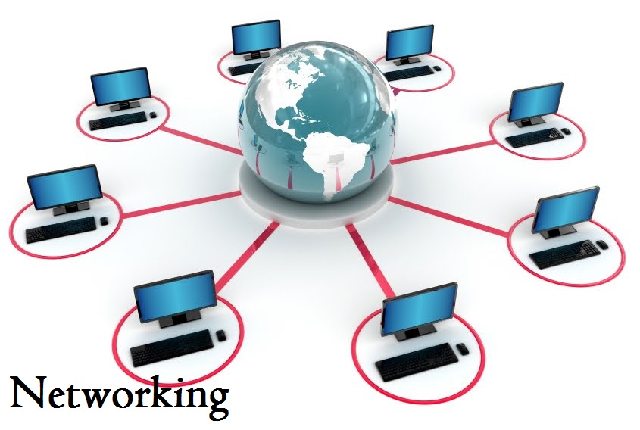
ইউজার
যে ক্লায়েন্ট সার্ভার থেকে রিসোর্স ব্যবহার করে, সে-ই ইউজার বা ব্যবহারকারী।

Slide 13
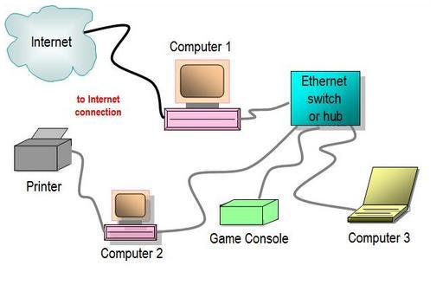
প্রটোকলস
পরস্পর কয়েকটি কম্পিউটারকে যুক্ত করে তাদের মাঝে তথ্য আদন-প্রদান করার সময় নির্দিষ্ট কিছু নিয়ম মেনে চলতে হয় যাকে প্রটোকল বলে।

Slide 14
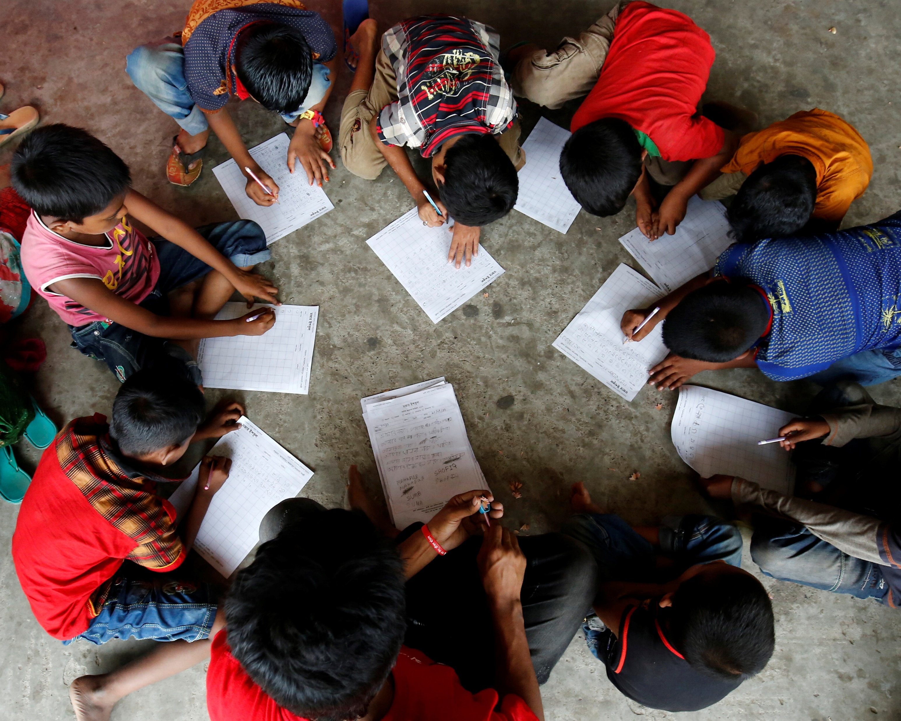
দলীয় কাজ
তোমাদের স্কুলের কম্পিউটার গুলোকে নেটওয়ার্কিং এর আওতায় আনার জন্য কী কী রিসোর্স প্রয়োজন? তার একটি তালিকা তৈরি করে কর।

Slide 15
মূল্যায়ন
নেটওয়ার্ক কাকে বলে?
নেটওয়ার্ক সংশ্লিষ্ট যন্ত্রপাতির গুলোর নাম বল?
নেটওয়ার্ক এডাপ্টার কাজ কী?
ইউজার কাকে বলে?
ক্লায়েন্ট কাকে বলে?

Slide 16

বাড়ির কাজ
কম্পিউটার নেটওয়ার্ক ব্যবাহারের সুবিধাসমুহের একটি তালিকা তৈরি করে আনবে।

Slide 17


সবাইকে ধন্যবাদ

